Slide 1







SDGS 14: EKOSISTEM LAUTAN
Klasifikasi Tingkat Risiko Sampah Plastik di Kawasan Pesisir
Penerapan Model Random Forest & Logistic Regression
DISUSUN OLEH
DOSEN PENGAMPU
Kelompok 5
Ilham Julian Efendi, S.T., M.T.

Slide 2
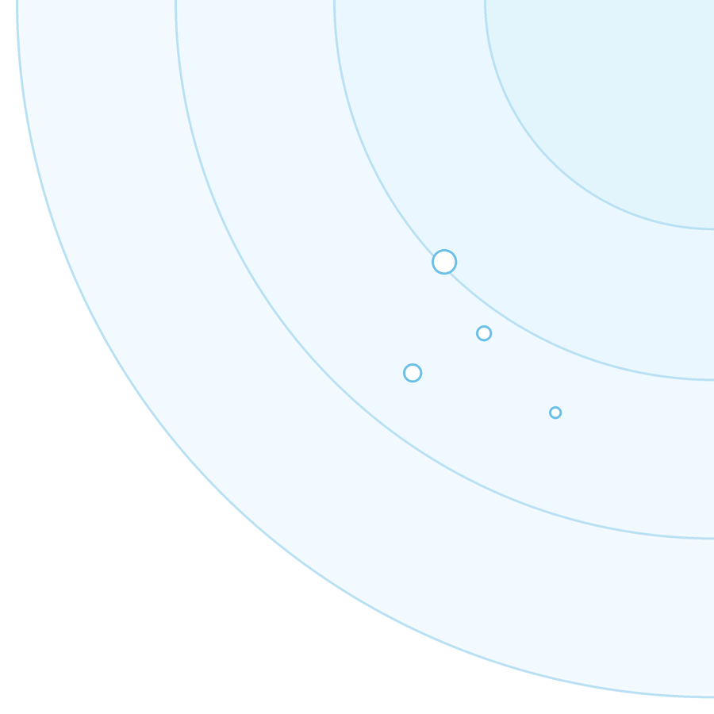




TIM PENYUSUN
Anggota Kelompok 5
Purnama
Rismawati
Padia
NIM. F1G125071
NIM. F1G125076
NIM. F1G125070

Slide 3

Latar Belakang
masalah sampah laut yang dapat mengganggu ekosistem dan membahayakan kehidupan biota laut.
Oleh karena itu, kami mencoba menggunakan Machine Learning untuk mengelompokkan tingkat risiko sampah plastik menjadi tiga kategori, yaitu Low atau rendah, Medium atau sedang, dan High atau tinggi.
Dalam proyek ini, kami menggunakan dua metode algoritma, yaitu Random Forest dan Logistic Regression. Kedua metode algoritma tersebut kemudian dibandingkan untuk melihat metode mana yang memberikan hasil klasifikasi lebih baik.

Slide 4
Rumusan Masalah
01
02
03
Menentukan Tingkat Pencemaran
Pengelompokan Kategori
Implementasi Random Forest
Bagaimana cara menentukan tingkat pencemaran sampah laut berdasarkan indikator data yang tersedia?
Bagaimana skema pengelompokan tingkat pencemaran menjadi tingkatan rendah, sedang, dan tinggi?
Bagaimana algoritma Random Forest dapat mengklasifikasikan risiko pencemaran secara akurat?

Slide 5
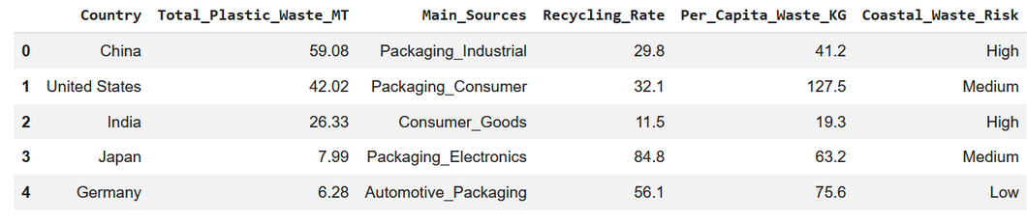
Dataset yang Digunakan
NAMA DATASET
SUMBER & UKURAN
Global Plastic Waste 2023
Kaggle (165 Baris × 6 Kolom)
5 BARIS PERTAMA DATASET

Slide 6
Data Cleaning & Preprocessing
165
Total data awal sebelum dibersihkan
Distribusi Target Risiko
74
54
-4
33
Kategori 'Very High' dihapus untuk konsistensi
Low
Medium
High
161
Data bersih siap digunakan untuk klasifikasi

Slide 7
Menentukan Fitur dan Target
Fitur Numerik
Target Klasifikasi
Total_Plastic_Waste_MT: Total volume sampah
Fitur Kategori
Low Risk
Recycling_Rate: Tingkat daur ulang (%)
Main_Sources
Sumber utama penghasil limbah (Consumer Packaging, Industrial, dll).
Medium Risk
Per_Capita_Waste_KG: Sampah per kapita
High Risk

Slide 8
Data Training (80%) vs Data Testing (20%)
Data Training
128
Data Testing
33
Digunakan untuk melatih pola pada model
Digunakan untuk menguji akurasi model
HIGH
LOW
MEDIUM
HIGH
LOW
MEDIUM
59
43
26
15
11
7

Slide 9
Preprocessing Data
1
2
3
Encoding Fitur Kategori
Fitur Numerik
Fit hanya di Data Training
Main_Sources diubah menjadi kolom biner dengan OneHotEncoder (handle_unknown="ignore").
Total_Plastic_Waste_MT, Recycling_Rate, dan Per_Capita_Waste_KG diteruskan apa adanya (remainder="passthrough").
fit_transform pada X_train, lalu transform pada X_test agar data testing tidak bocor ke proses pelatihan.
11
Fitur setelah preprocessing
3 fitur numerik + 8 hasil One-Hot Encoding, digabung dengan RandomForestClassifier (n_estimators=100, random_state=42) dalam satu Pipeline.

Slide 10
MODEL UTAMA
Model Random Forest
Random Forest digunakan sebagai model utama.
Model mempelajari pola dari data training.
Memprediksi kategori risiko sampah pesisir (Low, Medium, High) secara akurat dari pola data testing.
Akurasi Random Forest
66.67%
Tujuan Evaluasi
Untuk menghasilkan klasifikasi risiko yang akurat dan stabil.

Slide 11
MODEL PEMBANDING
Model Logistic Regression
Logistic Regression digunakan sebagai model pembanding.
Hasilnya kemudian dibandingkan dengan Random Forest.
Akurasi Logistic Regression
54.55%
Tujuan Evaluasi
Melihat apakah hubungan linier antarsebab cukup untuk memprediksi tingkat risiko sampah pesisir.
Akurasi lebih rendah dibanding RF

Slide 12
Evaluasi Model
Random Forest
Logistic Regression
Accuracy
0.67 (66.67%)
Accuracy
0.55 (54.55%)
Macro Average F1
0.63
Macro Average F1
0.44
Weighted Average F1
0.66
Weighted Average F1
0.47

Slide 13
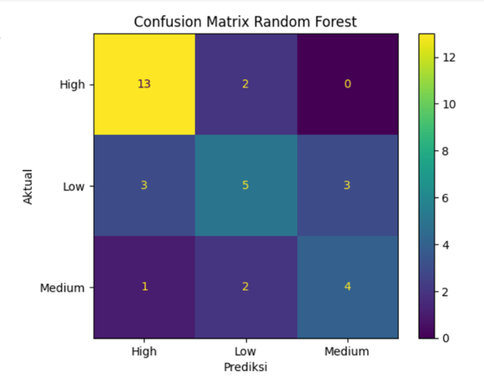
Confusion Matrix (Random Forest)
Confusion matrix digunakan untuk melihat jumlah prediksi yang benar dan salah pada masing-masing kategori High, Low, dan Medium.

Slide 14
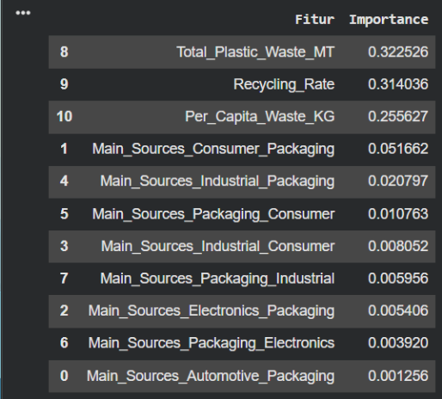
Feature Importance
Hasil:
Fitur paling berpengaruh: Total_Plastic_Waste_MT (0,3225)
Fitur paling kecil pengaruhnya: Main_Sources_Automotive_Packaging (0,0012)
Tiga fitur teratas (Total_Plastic_Waste_MT, Recycling_Rate, Per_Capita_Waste_KG) menyumbang sekitar 89% kontribusi.

Slide 15
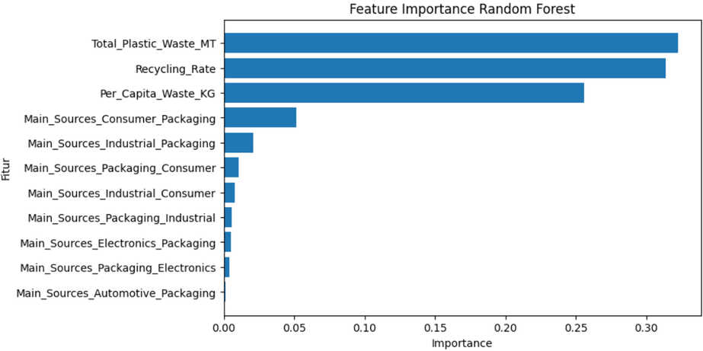
Grafik Feature Importance Random Forest
PERINGKAT 1
Total_Plastic_Waste_MT
(Total jumlah sampah plastik dalam satuan metrik ton)
0,3225
PERINGKAT 2
Recycling_Rate
(Tingkat atau persentase daur ulang sampah)
0,3140
TIGA TERATAS
≈ 89%
dari total kontribusi fitur
PERINGKAT 3
Per_Capita_Waste_KG
(Jumlah sampah per kapita, yaitu jumlah sampah per orang dalam satuan kilogram)
0,2556

Slide 16
Kesimpulan
1. Klasifikasi Berhasil
2. Performa Random Forest
Dataset 161 baris berhasil dikelompokkan ke tingkat risiko Low, Medium, dan High.
Random Forest memperoleh akurasi lebih tinggi yaitu 66,67% dibanding Logistic Regression (54,55%).
3. Feature Importance
4. Saran Pengembangan
Total_Plastic_Waste_MT, Recycling_Rate, dan Per_Capita_Waste_KG menjadi tiga fitur paling berpengaruh (sekitar 89% kontribusi).
Akurasi 66,67% masih bisa ditingkatkan dengan data yang lebih banyak dan tuning hyperparameter Random Forest.

Slide 17

TERIMA KASIH
Ada Pertanyaan atau Diskusi?

